Slide 1
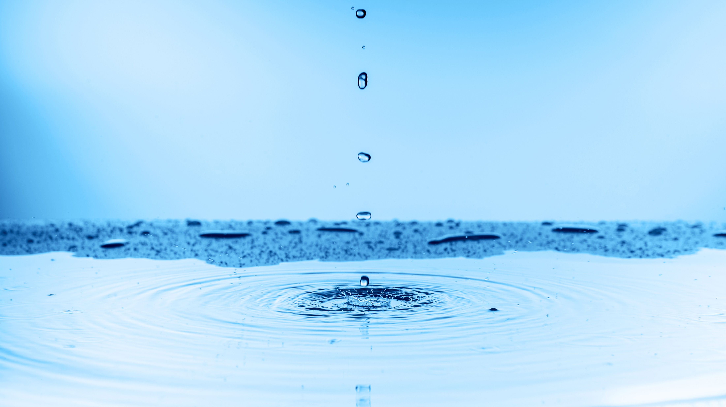
Faites une étude sur l'eau potable
Saliou Ndiaye
Juillet 2023

Slide 2
Besoin du projet
Étant consultant Data Analyst en mission dans l’ONG DWFA (Drinking Water For All), ma mission consiste à réaliser un dashboard présentant une vue globale de l’accès de l 'eau potable dans le monde.
Celui-ci permettra de choisir le pays à cibler dès que le bailleur de fonds aura donné sa réponse sur le domaine d’expertise qu’il souhaite financer.

Slide 3
Sommaire
Analyser
Modéliser
Préparer
Implémenter

Slide 4
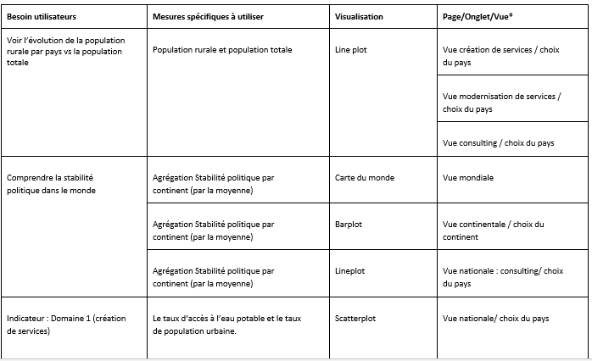
Analyser
Il s’agit de formaliser les indicateurs avec Blueprint

Slide 5
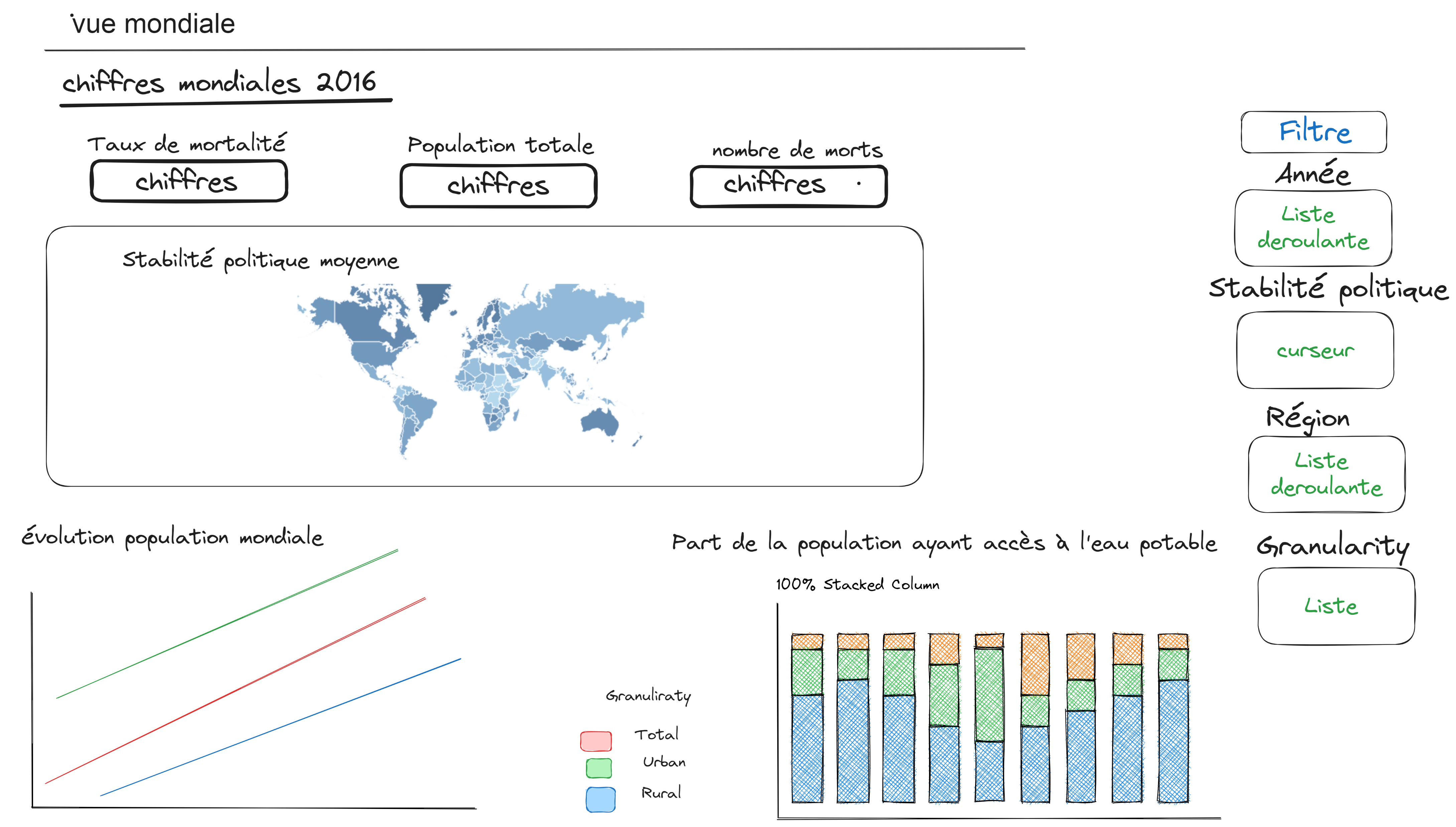
Modéliser
Il s’agit d élaborer le visuel a partir des indicateurs du blueprint avec le Mockup

Slide 6
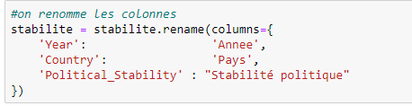

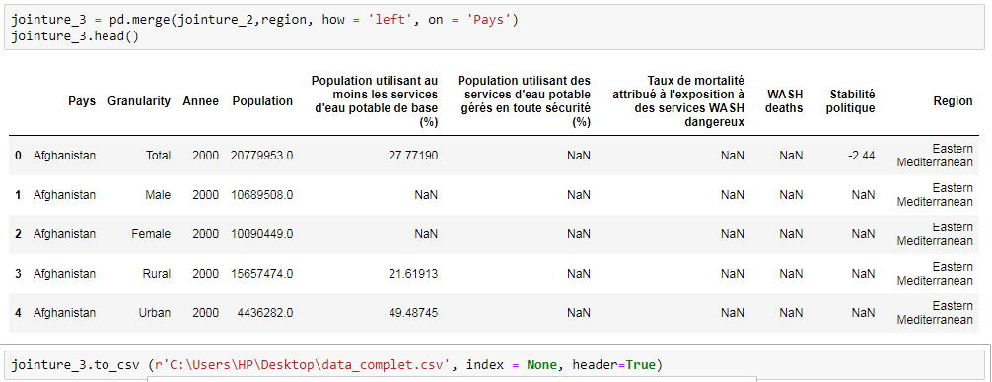
Préparer
Il s’agit de traiter les données par Notebook jupyter :
Renommer les variables
Éliminer les redondances pays :Chine
Fusionner des données
Exporter les données globale en (format csv)

Slide 7
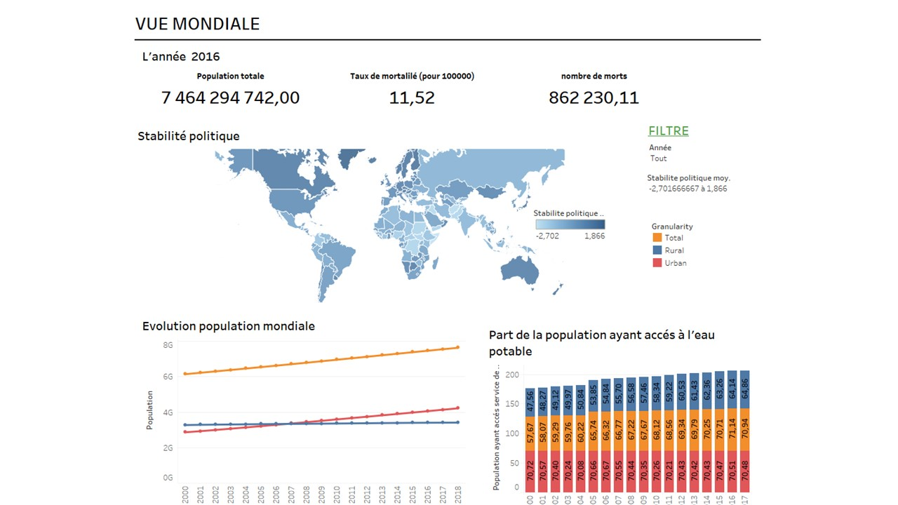
Implémenter
Il s’agit de créer des visuels par des feuilles de calcul, tableau de bord et histoire.
Publier l’histoire sur Tableau public

Slide 8
Lien de l’histoire sur Tableau public:
https://public.tableau.com/app/profile/el.hadji.saliou.ndiaye/viz/Projet_8_tude_eau_potable/Histoire1?publish=yes

Slide 9
MERCI

